Slide 1
합성곱 신경망 (Convolution Neural Network)

Slide 2

합성곱 신경망
MLP(Multi Layered Perceptron)를 사용하여 이미지 데이터를 처리할때 애로사항
이미지(image) 데이터를 처리할때 입력 이미지 값은 serialized(flattened)된 벡터로 변형된다.
- 만약 입력(input) 이미지 사이즈(size)가 1,000 X 1,000이라면 serialized된 입력
사이즈는 10⁶이 되고, 이어지는 hidden layer가 10,000개의 노드로 구성되어
있다면 첫번째층의 파라미터는 10¹⁰ 이된다.
이미지의 특성상 특정한 임의의 한점의 픽셀(pixel)은 공간적으로 주위의 픽셀들과 지역적(locality)으로 연관되어 있다. 이러한 지역적(locality) 혹은 공간정보(spatial information)는 serialization이 진행되는 동안 잃어 버리게 된다.
- 즉, 가중합(weighted sum)은 위치정보를 잃어 버리게 만든다)

Slide 3
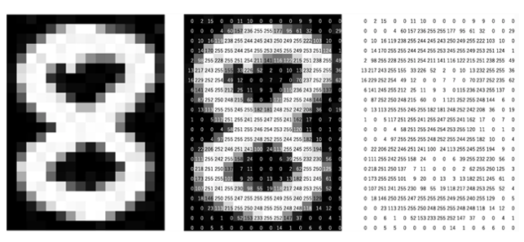
합성곱 신경망
입력 이미지(Input image)
모든 입력 이미지는 픽셀값의 행렬(Matrix)로 표현된다.
한 개의 칼라 이미지는 3개의 RGB 채널(channel)을 가지고 있다. 이들 채널은 2차원 matrix 3개를 함께 쌓아 놓은것과 같다.
각각의 픽셀은 0 ~ 255의 값의 범위를 가지고 있다.
회색 이미지(grayscale image)는 하나의 2차원 matrix로 나타나고, 각각의 픽셀은 0(검은색) ~ 255(흰색)의 범위의 값을 가진 채널로 구성된다.

Slide 4
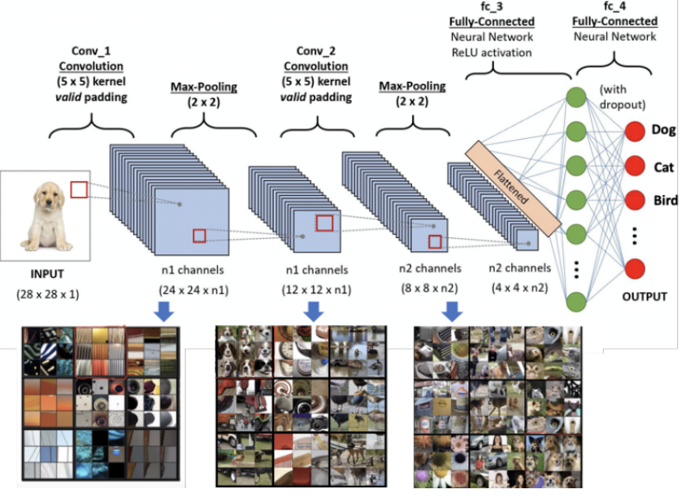
합성곱 신경망

Slide 5
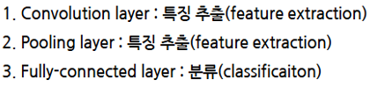
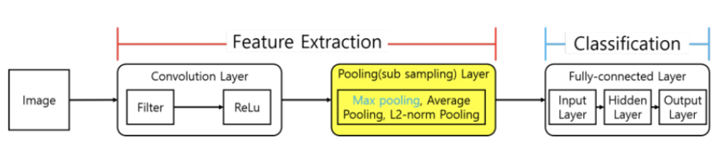
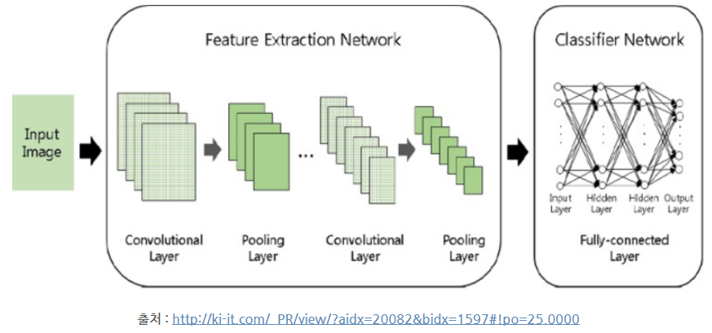
합성곱 신경망

Slide 6
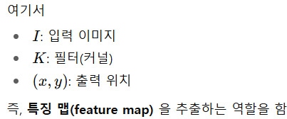
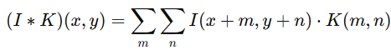
합성곱 신경망
합성곱 신경망 개념
합성곱 신경망(CNN)은 이미지, 음성, 텍스트 등과 같은 구조화된 데이터를 처리하는 데 매우 효과적인 딥러닝 모델이다. 특히 이미지 분류, 객체 탐지, 영상 처리에서 강력한 성능을 보인다.
기본 아이디어는 사람이 보는 방식처럼, 전체 데이터를 한꺼번에 보지 않고 작은 지역(패치)을 살펴보며 특징을 추출하는 것이다
주요 구성요소
합성곱 층 (Convolution Layer)
이미지나 입력 데이터를 작은 필터(커널, Kernel) 로 슬라이딩하면서 곱셈·덧셈 연산을 수행
수학적 정의:

Slide 7
합성곱 신경망
주요 구성요소
(2) 활성화 함수 (Activation Function)
합성곱 연산 결과를 비선형 함수에 통과시킴 → 복잡한 패턴 학습 가능
주로 ReLU(Rectified Linear Unit, f(x) = max⁡(0, x) 사용
기울기 소실 문제를 완화하고 계산이 단순
(3) 풀링 층 (Pooling Layer)
특징 맵의 크기를 줄이는 다운샘플링 과정
주요 목적:
연산량 감소
지역적 특징의 위치 변화에 대한 불변성(invariance) 확보
대표적 방식: 최대 풀링(Max Pooling) → 일정 구역에서 가장 큰 값만 추출
(4) 완전 연결 층 (Fully Connected Layer, FC)
마지막 단계에서 추출된 특징들을 벡터로 펼쳐(Dense Layer) 분류기(Classifier)에 연결
예: 소프트맥스(Softmax) 함수를 사용해 클래스별 확률로 출력.

Slide 8
합성곱 신경망
CNN의 장점
지역적 특징 학습: 필터가 국소적인 패턴(모서리, 색 변화 등)을 자동으로 추출
파라미터 효율성: 전통적인 완전연결 신경망보다 학습해야 할 가중치 수가 훨씬 적음
계층적 특징 학습:
초기 층: 선, 모서리 같은 저수준 특징
중간 층: 형태, 질감
마지막 층: 객체 전체 의미
CNN의 응용
이미지 분류 (예: 손글씨 숫자 인식, 얼굴 인식)
객체 탐지 (YOLO, Faster R-CNN 등)
이미지 분할 (Segmentation)
자연어 처리 (텍스트 분류, 감정 분석)
의료 영상 분석, 자율 주행 등 다양한 분야

Slide 9
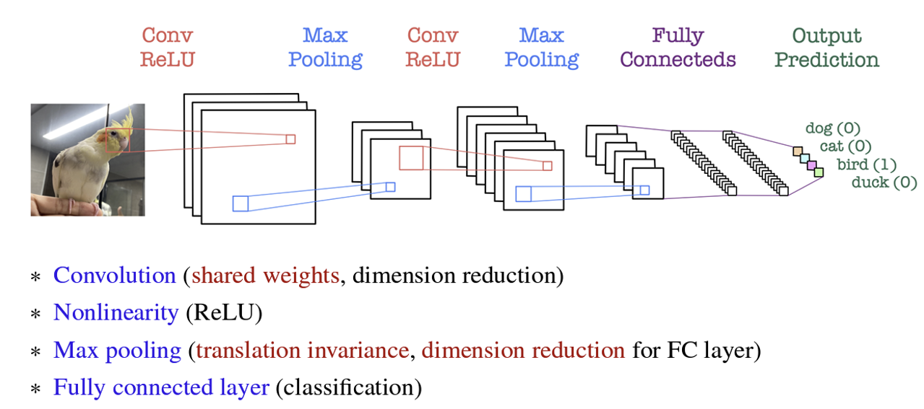
합성곱 신경망
CNN 아카텍쳐
1998년에 LeCun교수가 손글씨 인식을 위한 첫번째 CNN인 LeNet 만듬
이후 2012년 LeNet과 비슷한 구조를 가진 AlexNet이 ILSVRC 경진대회에 우승

Slide 10
합성곱 신경망
ILSVRC(ImageNet Large Scale Visual Recognition Challenge)
ILSVRC는 2010년부터 시작된 이미지 인식 및 객체 탐지를 위한 대규모 컴퓨터 비전 경진대회임
이 대회는 Stanford 대학의 Fei-Fei Li 교수가 설립한 ImageNet 데이터셋을 기반으로 진행되며, 딥러닝과 컴퓨터 비전 연구 분야에서 혁신적인 알고리즘을 개발하고 평가하는 중요한 자리로 알려져 있음
대회의 목적은 다양한 객체와 이미지를 효과적으로 분류하고 인식하는 알고리즘의 성능을 테스트하는 것임
ILSVRC는 딥러닝과 컨볼루션 신경망(CNN) 분야의 큰 진전을 촉진했으며, 2012년에는 알렉스넷(AlexNet)이 대회에서 놀라운 성과를 거두면서 딥러닝의 가능성을 전 세계에 입증했다. 그 이후로 VGG, GoogLeNet, ResNet 등 많은 혁신적인 모델이 ILSVRC를 통해 발표되었음
ILSVRC 대회는 2017년을 마지막으로 종료되었음
ILSVRC의 종료 이유 중 하나는 컴퓨터 비전 분야가 해당 과제에서 놀랄 만큼 높은 성과를 이뤄 더 이상 경쟁의 필요성이 줄어들었기 때문임. 예를 들어, 2015년에는 Microsoft의 ResNet이 인간 수준의 오류율을 초과하면서 대회가 설정한 목표를 달성했음
최근에는 COCO(공통 객체 인식), Open Images와 같은 데이터셋을 사용한 새로운 대회들이 열리고 있으며, 자율 주행, 비디오 분석, 세그멘테이션과 같은 다양한 실제 과제를 해결하기 위한 연구가 활발히 진행되고 있음

Slide 11
합성곱 신경망
합성곱 신경망 구조
합성곱 신경망은 합성곱층과 풀링층을 거치면서 입력 이미지의 주요 특성 벡터(feature vector)를 추출함
그 후 추출된 주요 특성 벡터들은 완전 연결층을 거치면서 1차원 벡터로 변환
마지막으로 출력층에서 활성화 함수인 소프트맥스(softmax) 함수를 사용하여 최종 결과가 출력

Slide 12
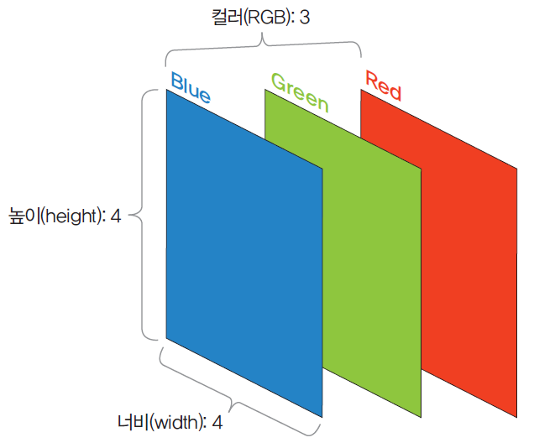
합성곱 신경망
합성곱 신경망 입력층
입력층(input layer)은 입력 이미지 데이터가 최초로 거치게 되는 계층
이미지는 단순 1차원의 데이터가 아닌 높이(height), 너비(width), 채널(channel)의 값을 갖는 3차원 데이터
이때 채널은 이미지가 그레이스케일(gray scale)이면 1 값을 가지며, 컬러(RGB)면 3 값을 갖음
예를들어 다음 그림과 같은 형태는 높이 4, 너비 4, 채널은 RGB를 갖고 있으므로, 이미지 형태(shape)는 (4, 4, 3)으로 표현할 수 있음

Slide 13
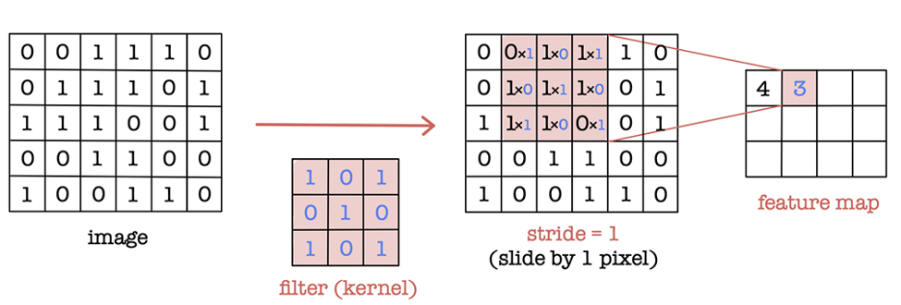
합성곱 신경망
합성곱(Convolution)층
합성곱층(convolutional layer)은 필터(filter)를 사용하여 입력 데이터에서 특성을 추출하는 역할을 수행(Convolution 중 근처의 픽셀과 공간적인 관계유지)
Convolution이란? Elementwise로 곱을 하고 그 곱의 결과를 합산
- 예를들면, 3 x 3 kernel(9 shared weight)가 5 x 6의 입력 이미지에 대해
convolution을 한경우 그 결과 값으로 3 x 4의 피쳐맾(feature map)이 나옴
(이경우 하나의 입력 채널과 하나의 feature map임)

Slide 14
합성곱 신경망
합성곱(Convolution)층
합성곱층(convolutional layer)은 입력 데이터에서 특성을 추출하는 역할을 수행
입력 이미지가 들어왔을 때 이미지에 대한 특성을 감지하기 위해 커널(kernel)이나 필터를 사용
커널/필터는 이미지의 모든 영역을 훑으면서 특성을 추출하게 되는데, 이렇게 추출된 결과물이 특성 맵(feature map)이 됨
이때 커널은 3×3, 5×5 크기로 적용되는 것이 일반적이며, 스트라이드(stride)라는 지정된 간격에 따라 순차적으로 이동

Slide 15
합성곱 신경망
합성곱(Convolution)층
커널(Kernel) vs. 필터(Filter)
커널(Kernel):
CNN에서 입력 이미지에 곱해지는 가중치 행렬이다.
커널은 학습되는 파라미터(가중치)이고, 입력의 작은 영역(예: 3×3)에 convolution 연산을 수행한다.
입력 채널마다 커널이 존재할 수 있다(특히 다채널 입력일 때).
필터(Filter):
출력 feature map 1개를 생성하는 단위이다.
다채널 입력의 경우, 하나의 필터는 각 채널마다 하나씩의 커널을 가지고, 이들을 모두 더해서 하나의 feature map을 만든다.
즉, 필터 = 여러 커널 + 바이어스
필터의 수 = 출력 feature map 수

Slide 16
합성곱 신경망
합성곱(Convolution)층
커널(Kernel) vs. 필터(Filter)
필터(Filter):
1. 필터 개수는 하이퍼파라미터(설계자가 정하는 값)이다.
CNN에서 필터 개수는 출력 feature map의 채널 수를 결정한다.
즉, 필터가 16개라면, 합성곱 층의 출력은 32×32×16 크기의 feature map이 된다.
2. 필터 개수는 네트워크가 얼마나 많은 특징을 학습할지를 정하는 척도이다.
필터가 많을수록 더 다양한 특징(에지, 모서리, 질감 등)을 잡아낼 수 있어 모델 표현력이 커진다.
하지만 필터가 많으면 계산량과 메모리 사용량도 증가한다.
3. 설계자가 임의로 정할 수 있음
CNN 설계자가 모델 크기와 목적에 맞게 16, 32, 64, 128, … 처럼 필터 개수를 정한다.
예를 들어, MNIST같이 단순한 데이터면 필터 수를 적게 잡기도 하고, 복잡한 이미지 인식에서는 훨씬 많게 잡기도 한다.

Slide 17
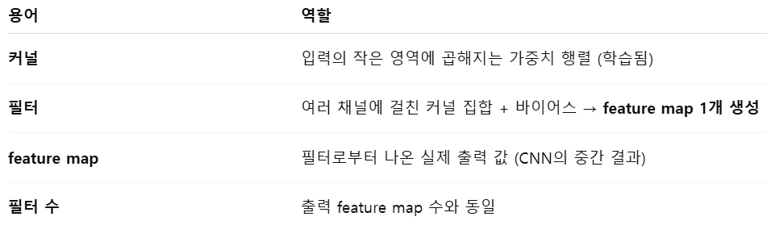
합성곱 신경망
합성곱(Convolution)층
커널(Kernel) vs. 필터(Filter)

Slide 18
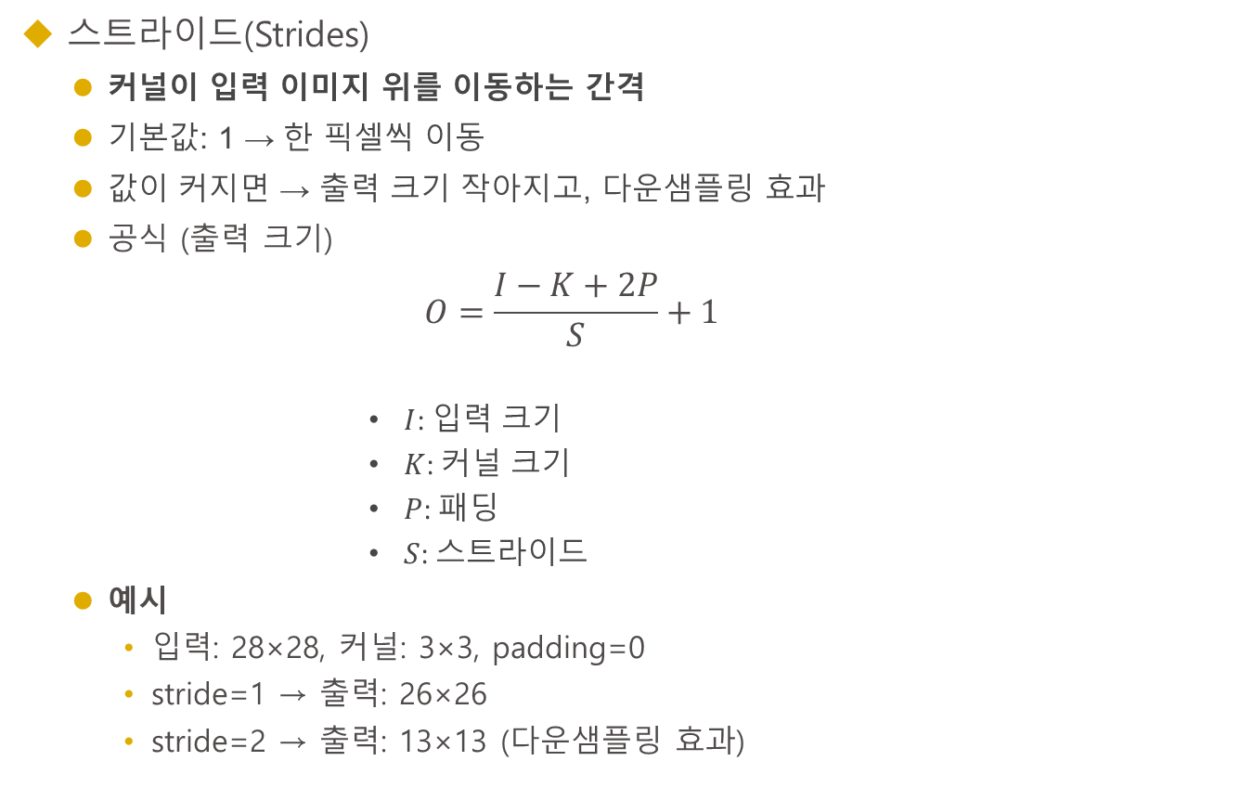
합성곱 신경망
스트라이드(Strides)
커널이 입력 이미지 위를 이동하는 간격
기본값: 1 → 한 픽셀씩 이동
값이 커지면 → 출력 크기 작아지고, 다운샘플링 효과
공식 (출력 크기)
$$O=\frac{I−K+2P}{S}+1$$
$I$: 입력 크기
$K$: 커널 크기
$P$: 패딩
$S$: 스트라이드
예시
입력: 28×28, 커널: 3×3, padding=0
stride=1 → 출력: 26×26
stride=2 → 출력: 13×13 (다운샘플링 효과)

Slide 19
합성곱 신경망
패딩(Padding)
입력 이미지 주변에 0 또는 다른 값을 추가하여 테두리를 확장하는 것
합성곱 후 출력 크기를 조절하거나 가장자리 정보 손실 방지에 사용
종류(예시)
입력: 5×5, 커널: 3×3, padding=1 (same)
합성곱 후 출력: 5×5 (입력과 동일)
종류 | 설명 | 효과
valid | 패딩 없음 | 출력 크기 작아짐
same | 입력과 동일한 크기로 패딩 | 출력 크기 입력과 동일
숫자 지정 | 직접 패딩 크기 지정 | 자유롭게 출력 크기 조절 가능

Slide 20
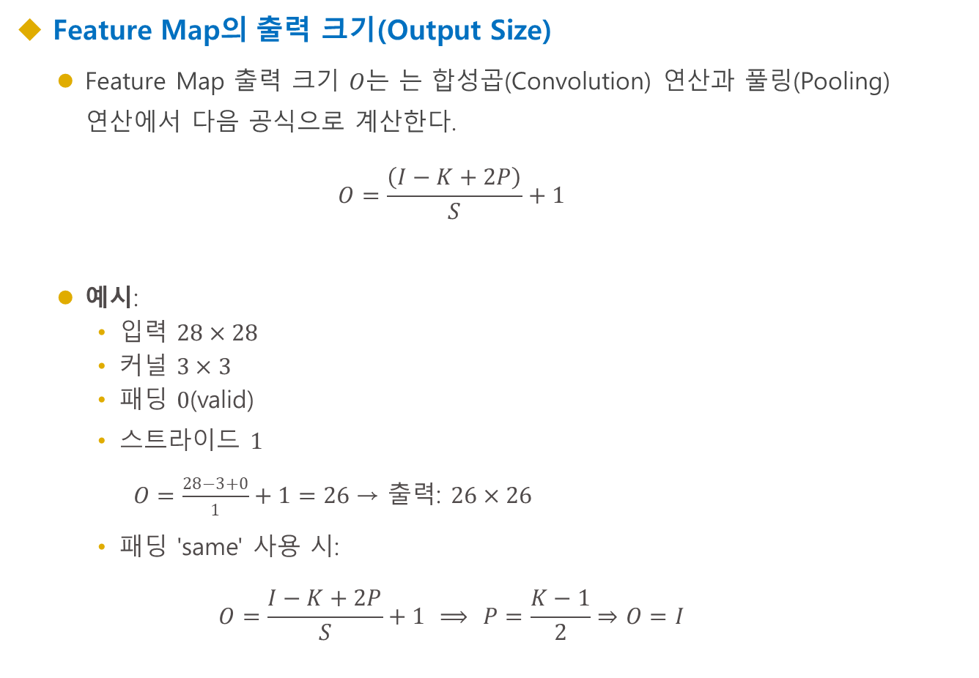
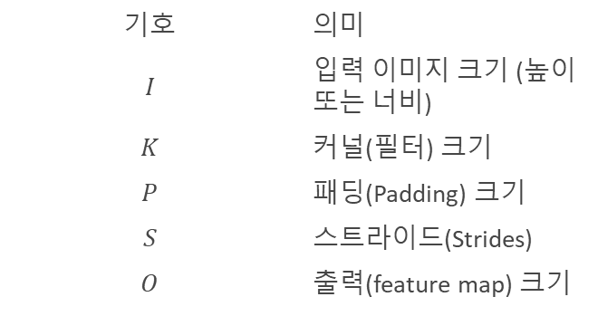
합성곱 신경망
Feature Map의 출력 크기(Output Size)
Feature Map 출력 크기 $O$는 는 합성곱(Convolution) 연산과 풀링(Pooling) 연산에서 다음 공식으로 계산한다.
$$O=\frac{\left(I−K+2P\right)}{S}+1$$
예시:
입력 $28×28$
커널 $3×3$
패딩 $0$(valid)
스트라이드 $1$
$O=\frac{28−3+0}{1}+1=26$→ 출력: $26×26$
패딩 'same' 사용 시:
$$O=\frac{I−K+2P}{S}+1 ⟹ P=\frac{K−1}{2}⇒O=I$$
기호 | 의미
$$I$$ | 입력 이미지 크기 (높이 또는 너비)
$$K$$ | 커널(필터) 크기
$$P$$ | 패딩(Padding) 크기
$$S$$ | 스트라이드(Strides)
$$O$$ | 출력(feature map) 크기

Slide 21
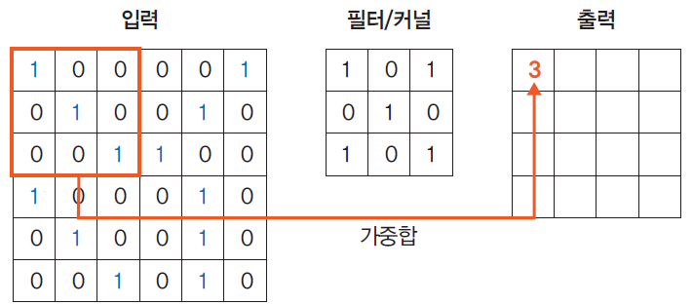
합성곱 신경망
합성곱(Convolution)층
다음은 스트라이드가 1일 때 이동하는 과정
1단계. 입력 이미지에 3×3 필터 적용
입력 이미지와 필터를 포개 놓고 대응되는 숫자끼리 곱한 후 모두 더함

Slide 22
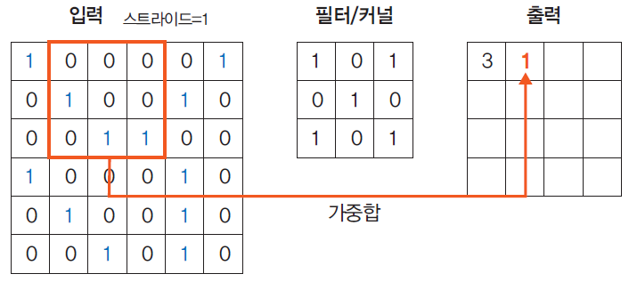
합성곱 신경망
합성곱(Convolution)층
2단계. 필터가 1만큼 이동

Slide 23
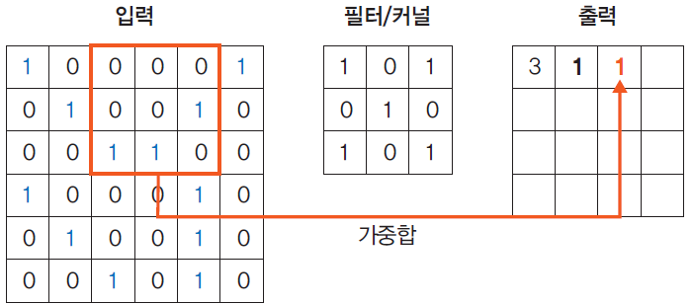
합성곱 신경망
합성곱(Convolution)층
3단계. 필터가 1만큼 두 번째 이동

Slide 24
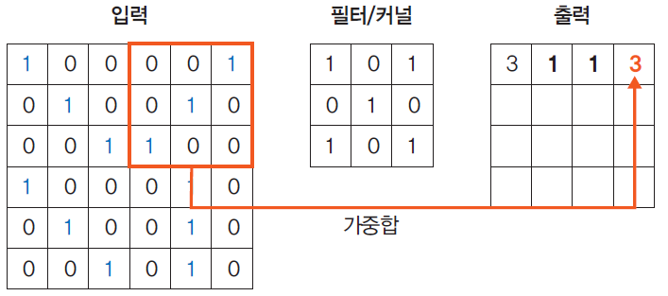
합성곱 신경망
합성곱(Convolution)층
4단계. 필터가 1만큼 세 번째 이동

Slide 25
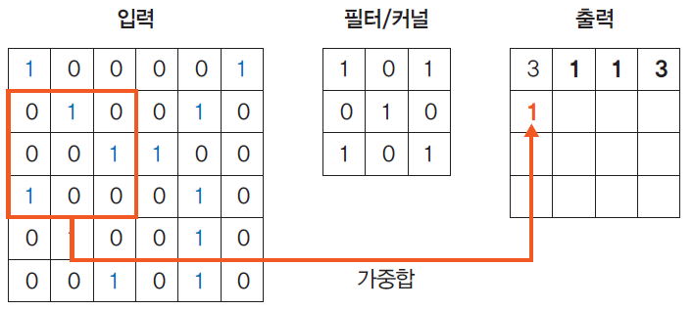
합성곱 신경망
합성곱(Convolution)층
5단계. 필터가 1만큼 네 번째 이동

Slide 26
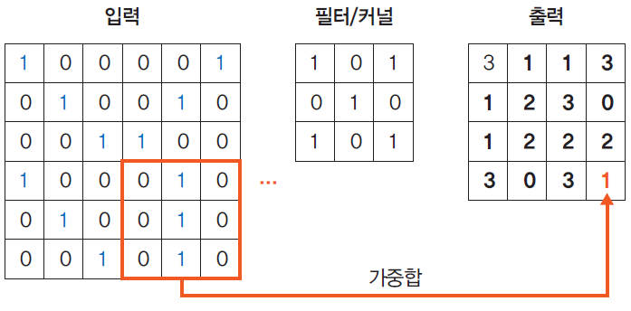
합성곱 신경망
합성곱(Convolution)층
6단계. 필터가 1만큼 마지막으로 이동

Slide 27
합성곱 신경망
합성곱(Convolution)층
앞의 그림에서는 이미지 크기가 (6, 6, 1)이며, 3×3 크기의 커널/필터가 스트라이드 1 간격으로 이동하면서 합성곱 연산을 수행하는 것을 보여 줌
이렇게 커널은 스트라이드 간격만큼 순회하면서 모든 입력 값과의 합성곱 연산으로 새로운 특성 맵(Feature Map)을 만들게 됨
앞의 그림과 같이 커널과 스트라이드의 상호 작용으로 원본 (6, 6, 1) 크기가 (4, 4, 1) 크기의 특성 맵으로 줄어들었음

Slide 28
합성곱 신경망
합성곱(Convolution)층
지금까지 그레이스케일에 대한 이미지를 확인했는데, 이제 컬러 이미지의 합성곱을 알아보겠음
앞서 다룬 그레이스케일 이미지와 구분되는 특징은 첫째, 필터 채널이 3이라는 것과 둘째, RGB 각각에 서로 다른 가중치로 합성곱을 적용한 후 결과를 더해 준다는 것
그 외 스트라이드 및 연산하는 방법은 동일함
이때 필터 채널이 3이라고 해서 필터 개수도 세 개라고 오해하기 쉬운데, 실제로는 필터 개수가 한 개라는 점에 주의해야 함

Slide 29
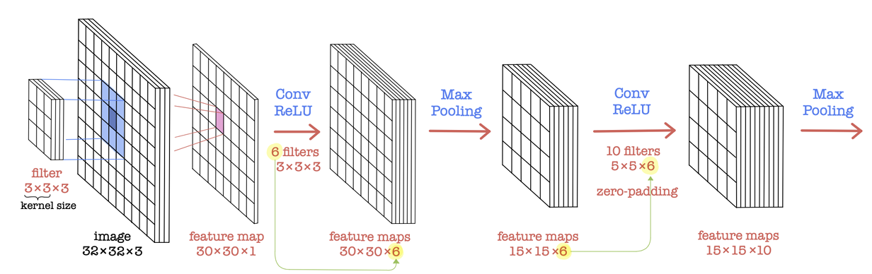
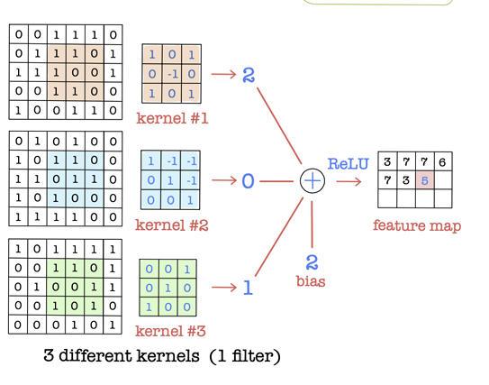
합성곱 신경망
합성곱 신경망 구조 및 연산

Slide 30
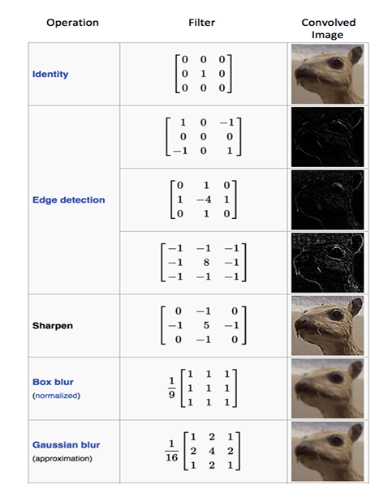
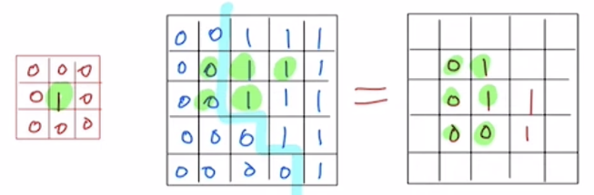
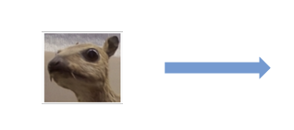

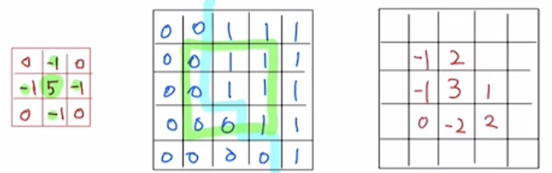
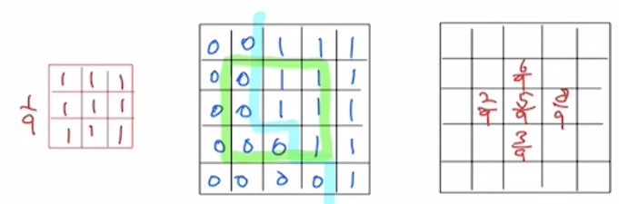
합성곱 신경망
Fileter 중앙이 “1” 일 경우
똑같은 이미지가 나타남
Fileter 합이 “0”일 경우
검은색으로 나타남
Fileter 중앙이 큰숫자
경계가 작은 숫자일 경우
경계가 뚜렷
입력데이터의
경계가 “0”과 “1”에서
9/2, 9/5, 9/6 등으로
경계가 흐릿해짐

Slide 31
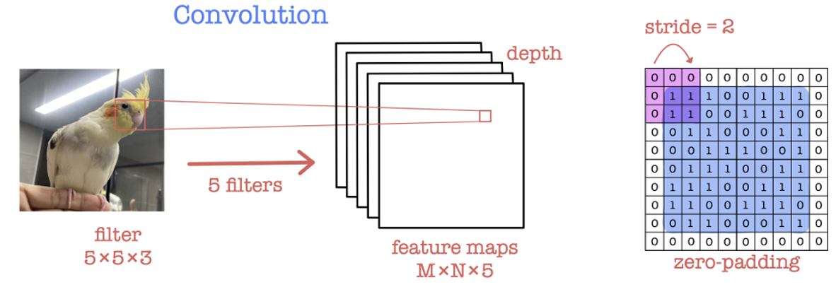
합성곱 신경망
CNN의 4개의 하이퍼 파라미터(HyperParameter)
Feature map의 크기(size)는 다음의 파라미터에 의해 좌우된다.
1. filter: 필터의 수로, 출력 피쳐맵의 수와 같음
2. kernel_size: 커널의 크기로 컨볼루션 원도우( 높이 x 너비)이다
3. stride: 이미지에 필터를 적용하는 간격
(stride 1이면 한칸씩 이동, 2면 2칸씩 이동)
4. padding: = ‘valid’(no padding) 혹은 ‘same’(제로패딩을 사용하여 출력층이
입력층과 사이즈가 같게 만듬)

Slide 32
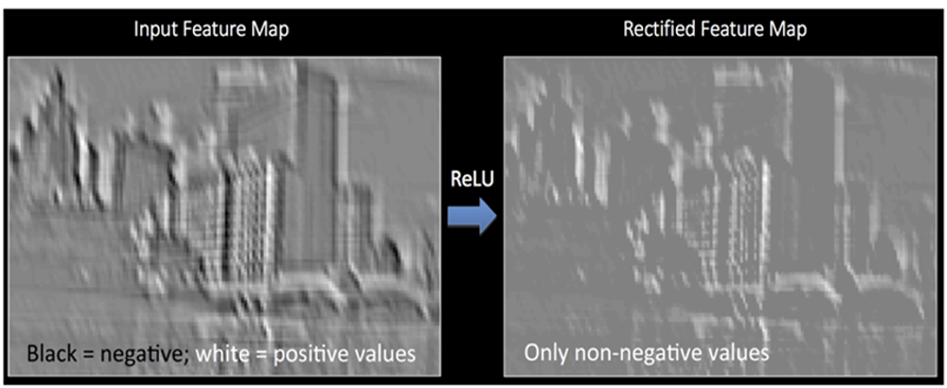
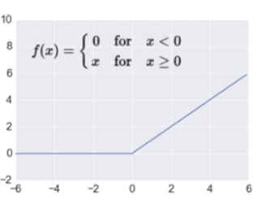
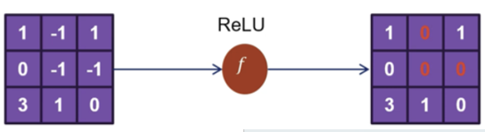
합성곱 신경망
ReLU(비선형성-nonlinearity)
ReLu(Rectified Linear Unit) 활성화 함수는 비선형성 함수로 기본 선형 특성을 나타내는 layer에 비선형성을 증가시켜 준다. ReLu 함수의 범위는 R(z)=max(0, z) 양수이기 때문에 vanishing gradient 문제점을 극복하고 학습 속도와 성능을 향상시켜 CNN에서 주로 사용되는 활성화 함수이다.
Feature map의 픽셀에 대해 Elementwise 연산을 하며 모든 음수값의 픽셀값을 ‘0＇값으로 변환

Slide 33
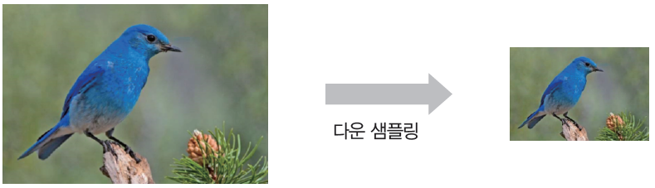
합성곱 신경망
합성곱 신경망 구조
풀링층
풀링층(pooling layer)은 합성곱층과 유사하게 특성 맵의 차원을 다운 샘플링하여 연산량을 감소시키고, 주요한 특성 벡터를 추출하여 학습을 효과적으로 할 수 있게 함.
풀링층은 입력 데이터의 크기가 축소되고 학습하지 않기 때문에 파라미터 수가 줄어들어 오버피팅이(Overfitting) 발생하는 것을 방지해 준다.

Slide 34
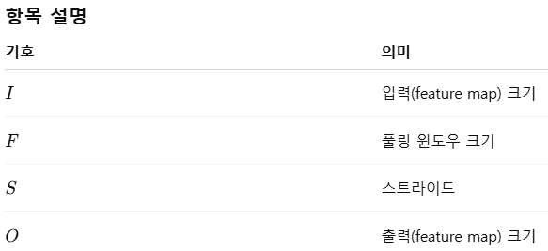
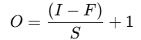
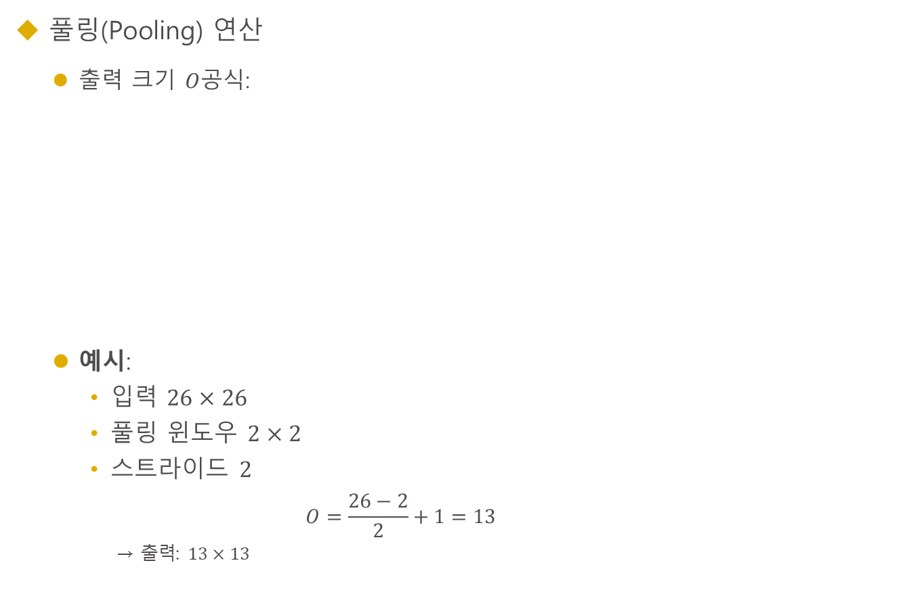
합성곱 신경망
풀링(Pooling) 연산
출력 크기 $O$공식:
예시:
입력 $26×26$
풀링 윈도우 $2×2$
스트라이드 $2$
$$O=\frac{26−2}{2}+1=13$$
→ 출력: $13×13$

Slide 35
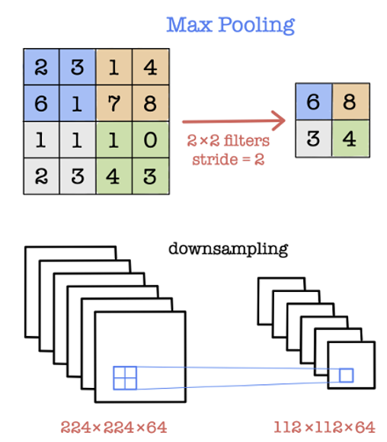
합성곱 신경망
Max pooling
Max pooling은 차원축소(dimension reduction)와 병진불변성(Translation invariance)을 위해 사용된다.
- 병진 불변성 (Translation invariance): 어떤 시스템이나 함수가 공간이나 시간에서
입력이 이동(즉, 변위)되더라도 그 동작이나 출력이 변하지 않는 성질을 의미.
이미지 내의 객체가 조금 이동하더라도 CNN은 그것을 인식할 수 있음.
이는 합성곱 층이 입력 이미지의 위치에 상관없이 패턴을 감지할 수 있기 때문
Pooling 층에서는 학습 파라미터가 없다.
그림에서 Max pooling은 2 x 2 window로 feature map에서 가장 중요한 정보를 담은 큰 값을 가져간다. Pooling은 각각의 feature map에 대해 개별적으로 적용된다.
Max pooling은 피쳐차원(feature dimension)을 보다 작게 그리고 관리하기 쉽게 만든다.

Slide 36
합성곱 신경망
병진 불변성 (Translation invariance)
병진불변성(Translation Invariance) 은 이미지나 신호 처리에서, 객체가 이동(translation)하더라도 그 객체에 대한 네트워크의 반응이 일관되게 유지되는 특성을 의미한다. 이를 통해 모델이 이미지 내 특정 패턴이나 객체가 위치에 관계없이 동일하게 인식할 수 있다.
CNN에서는 병진불변성을 다음 두 가지 요소를 통해 구현한다
합성곱(Convolution) 연산: CNN의 필터는 이미지의 모든 위치에 동일하게 적용되므로, 특정 특징(에지, 패턴 등)이 이미지 내 어느 위치에 있든 필터는 동일한 방식으로 반응한다. 이를 통해 특정 위치에 구애받지 않고 특징을 감지할 수 있다.
풀링(Pooling) 연산: 주로 최대 풀링(Max Pooling)이 사용되며, 이는 각 필터가 생성한 특성 맵을 일정 구역으로 나누어 구역 내의 최대 값을 선택하는 방식이다. 이로 인해 약간의 위치 변화가 발생해도 특징의 값이 유지되어 모델이 일관된 반응을 보인다.
병진불변성 덕분에 CNN은 이미지 내 객체의 위치 변화에 덜 민감해지며, 이로써 학습 효율성이 높아지고 다양한 위치에서 객체를 인식할 수 있게 된다.

Slide 37
합성곱 신경망
병진 불변성 (Translation invariance) 예시
CNN에서 이미지 내 객체의 위치가 이동된다는 것은, 입력 이미지에 있는 객체가 원래 위치에서 다른 위치로 이동해도 모델이 이를 여전히 잘 인식할 수 있다는 것을 의미한다. 예를 들어, 객체가 중심에 있던 이미지와 왼쪽 상단, 오른쪽 하단 등으로 약간씩 위치를 옮긴 여러 이미지를 생각해 볼 수 있다. 몇 가지 예시를 통해 이를 구체적으로 설명하면 다음과 같다.
예시 1: 사람 얼굴 인식
중앙 위치: 처음 입력 이미지에서 사람 얼굴이 중앙에 있다면 CNN은 이 위치에서 코, 눈, 입 등의 특징을 감지한다.
위치 이동: 사람이 카메라 앞에서 약간 움직여 얼굴이 이미지의 왼쪽으로 치우치거나 오른쪽으로 이동할 수 있다. 이 경우에도 병진불변성을 갖춘 CNN은 여전히 얼굴의 특징을 잘 감지하여 사람 얼굴로 인식할 수 있다.
예시 2: 도로 표지판 인식
중앙 위치: 자율주행차의 카메라에 도로 표지판이 중앙에 위치한 상태로 입력되면, CNN은 그 위치에서 표지판의 텍스트와 색상 같은 주요 특징을 인식한다.
위치 이동: 차량이 표지판을 지나면서, 표지판이 이미지의 왼쪽 하단으로 이동하거나 오른쪽 상단으로 이동하는 등 위치가 바뀔 수 있다. 이 경우에도 병진불변성 덕분에 CNN은 표지판의 위치가 달라졌더라도 동일한 특징을 감지하고 표지판을 올바르게 인식할 수 있다.

Slide 38
합성곱 신경망
Max pooling
풀링 연산에는 두 가지가 사용
최대 풀링(max pooling): 대상 영역에서 최댓값을 추출
평균 풀링(average pooling): 대상 영역에서 평균을 반환
대부분의 합성곱 신경망에서는 최대 풀링이 사용되는데, 평균 풀링은 각 커널 값을 평균화 시켜 중요한 가중치를 갖는 값의 특성이 희미해질 수 있기 때문임

Slide 39
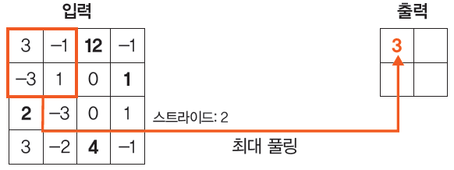
합성곱 신경망
Max pooling
다음은 최대 풀링의 연산 과정
첫 번째 최대 풀링 과정
3, -1, -3, 1 값 중에서 최댓값(3)을 선택

Slide 40
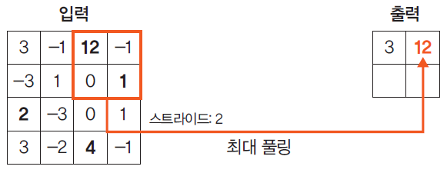
합성곱 신경망
Max pooling
두 번째 최대 풀링 과정
12, -1, 0, 1 값 중에서 최댓값(12)을 선택

Slide 41
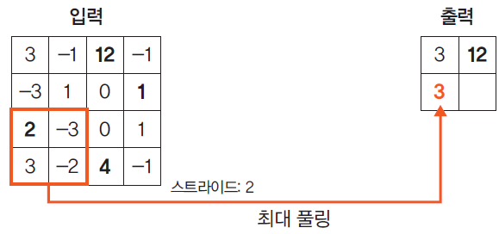
합성곱 신경망
Max pooling
세 번째 최대 풀링 과정
2, -3, 3, -2 값 중에서 최댓값(3)을 선택

Slide 42
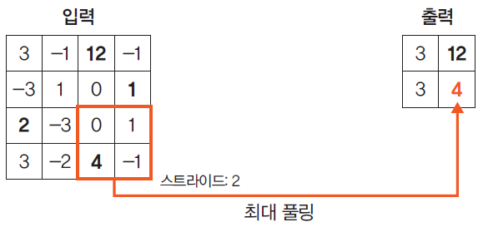
합성곱 신경망
Max pooling
네 번째 최대 풀링 과정
0, 1, 4, -1 값 중에서 최댓값(4)을 선택

Slide 43
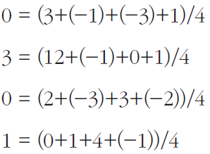
합성곱 신경망
Max pooling
평균 풀링의 계산 과정은 최대 풀링과 유사한 방식으로 진행하되 다음과 같이 각 필터의 평균으로 계산

Slide 44
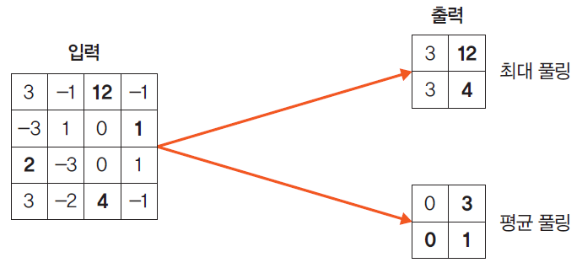
합성곱 신경망
Max pooling
다음 그림은 최대 풀링과 평균 풀링 결과를 비교한 것

Slide 45
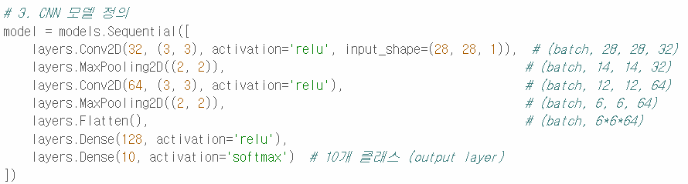
합성곱 신경망
CNN 모델 텐서플로 구현
Layers.Conv2D(32, (3, 3), activation=’relu’, input_shape=(28, 28, 1))
28×28 크기의 흑백 이미지가 입력되면,
3×3 크기의 커널을 사용해서
총 32개의 필터를 적용하여
32개의 feature map을 만들어 낸다.
이 결과는 다음 층으로 전달된다.

Slide 46
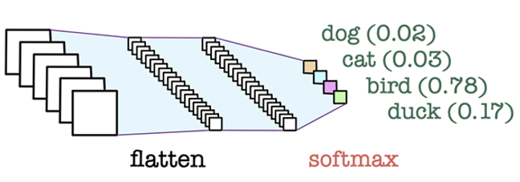
합성곱 신경망
완전연결층(Fully connected layer)
Fully connected layer는 출력층에서 softmax 활성화 함수를 사용하는 전형적인 MLP이다
- Fully connected: 전층(previous layer)의 각각의 노드가 다음층(next layer)의 각각의
노드와 연결된 상태
컨볼루션과 Max pooling을 거친 출력은 입력 이미지의 고성능 피쳐를 나타낸다
Fully connected로 완전 연결된 노드들은 입력 dimension보다 작아지고 계산하기에 적합한 형태로 변경된다
완전연결층은 고품질 feature를 사용하여 입력 이미지를 분류하는데 사용된다.

Slide 47
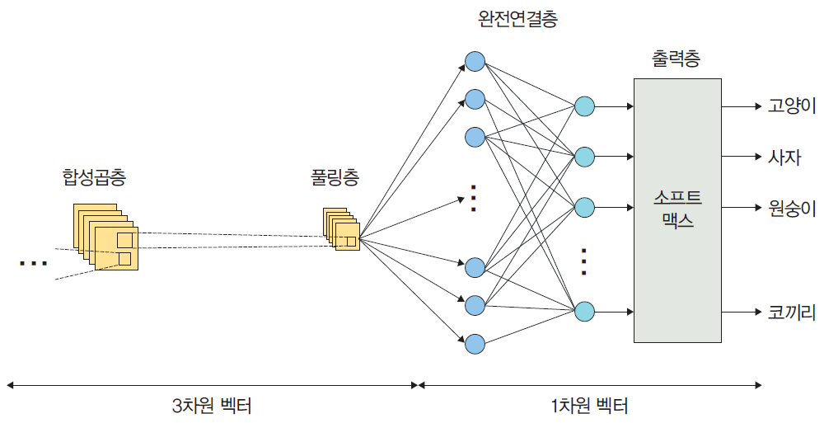
합성곱 신경망
완전연결층(Fully connected layer)

Slide 48
합성곱 신경망
출력층
출력층(output layer)에서는 소프트맥스 활성화 함수가 사용되는데, 입력받은 값을 0~1 사이의 값으로 출력
마지막 출력층의 소프트맥스 함수를 사용하여 이미지가 각 레이블(label)에 속할 확률 값이 출력되며, 이때 가장 높은 확률 값을 갖는 레이블이 최종 값으로 선정

Slide 49

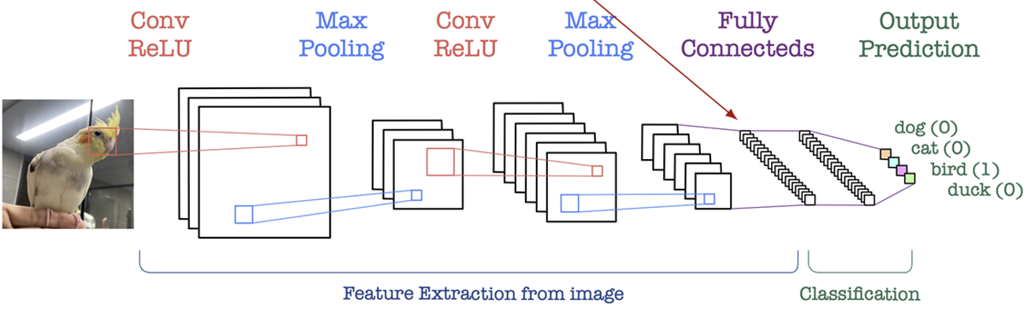
합성곱 신경망
CNN 아키텍쳐(종합)
CNN에서 Convolution, ReLU, Max pooling층은 기본 블록으로 사용된다. 이런 층에서는 입력으로 부터 유용한 특징(feature)를 추출하고 비선형성을 만들며 차원을 축소한다. 더불어 feature는 이동, 왜곡, scaling 등에서도 다소 병진불변성(invariant)을 유지한다.
성능이 좋은 CNN들은 수십개의 컨볼루션층과 max pooling층으로 구성되어 있다. 따라서 Max pooling층을 매 컨볼류션층 다음에 위치 시키는게 중요하다.
완전연결층은 분류기와 같은 역할을 한다.

Slide 50
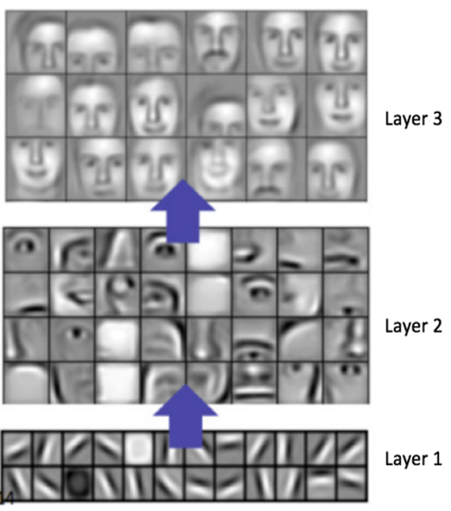
합성곱 신경망
CNN 아키텍쳐(종합)
시각화 측면에서 더 많은 컨볼루션층을 가질수록 네트워크는 더 복잡한 피쳐를 학습 할 수 있다.
낮은 층의 CNN에서는 픽셀값 들로 부터 작은 가장자리(edge)와 같은 패턴(pattern))을 식별하고,
중간층에서는 눈과 같은 간단한 형태(shape)를 식별 할수 있도록 이러한 패턴을 사용한다.
고층에서는 얼굴과 같은 고품질의 피쳐를 식별할수 있도록 이러한 형태(shape)를 사용한다.

Slide 51
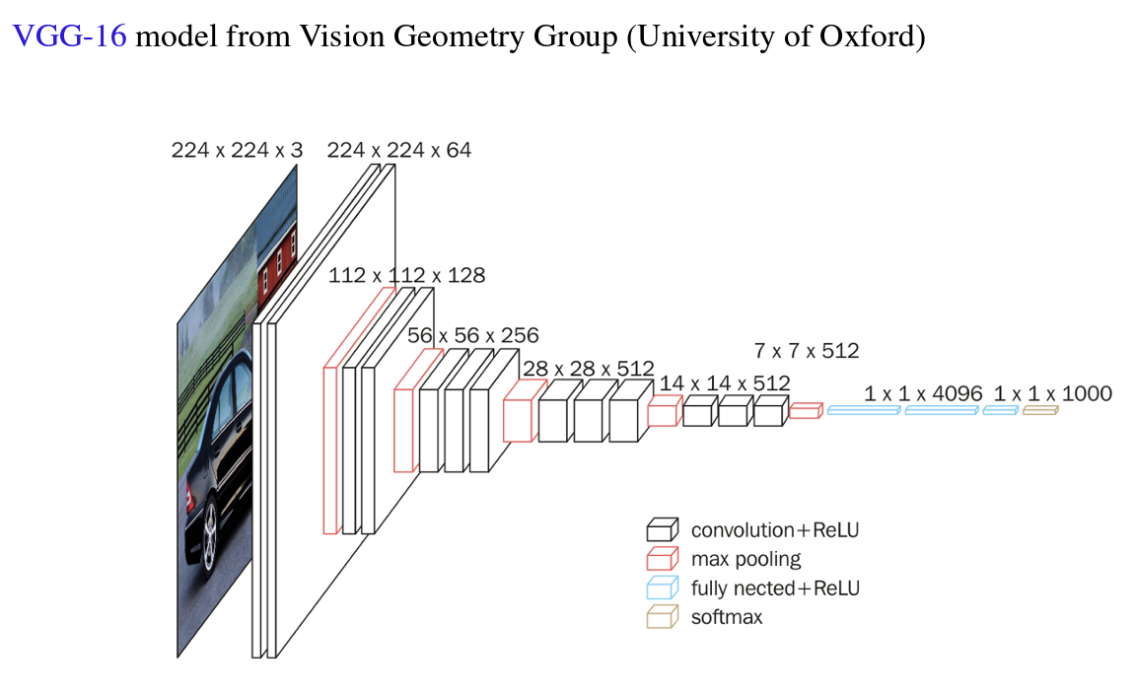
합성곱 신경망

